Slide 1
Nutrition Assistant
동성직업학교

Slide 2
01
02
03
배경 및 필요성
개발 목표
CONTENTS
기술 부문
04
05
사업 관리 부문
개발 계획 및 일정

Slide 3

01
01. 개발 배경
02. 필요성
배경 및 필요성

Slide 4
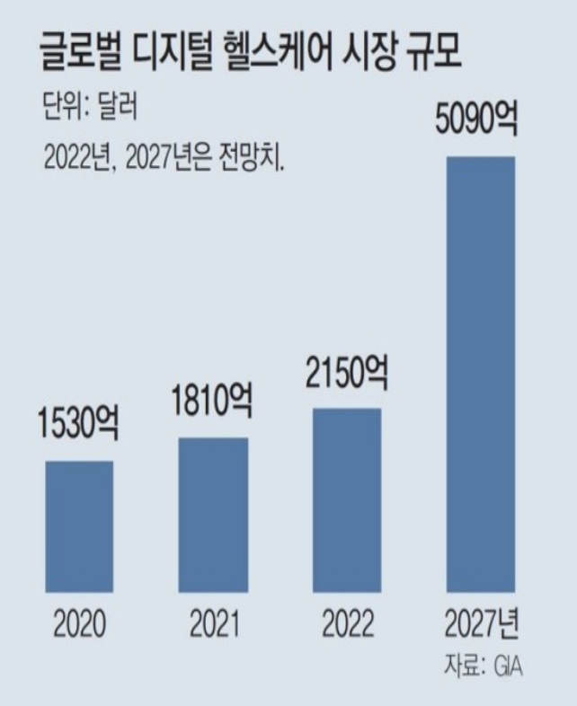
01
01. 개발 배경
배경 및 필요성
01. 개발 배경
디지털 헬스케어 시장규모 증가
02. 필요성
코로나 유행으로 인한 건강관리에
대한 사람들의 경각심이 강화로
헬스케어 관련 상품의 수요 증가 및 건강관리 비용 증가

Slide 5
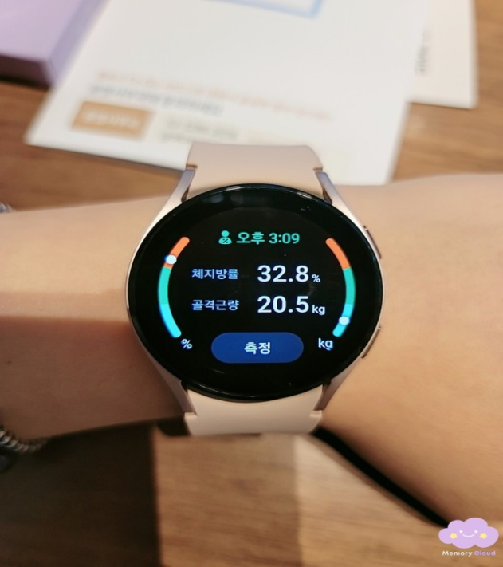
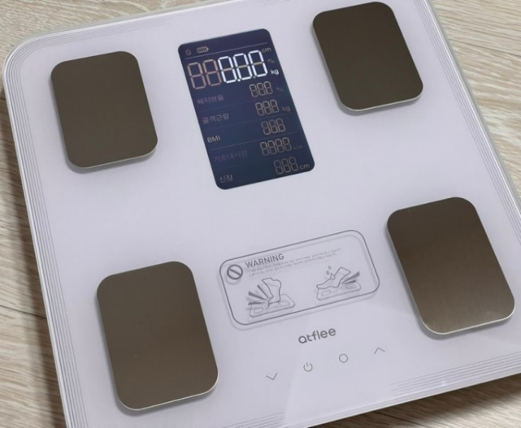
01
01. 개발 배경
배경 및 필요성
체성분검사의 대중화
01. 개발 배경
체성분검사(인바디)의 접근용이
: 보건소(무료), 체중계, 스마트워치등
02. 필요성

Slide 6

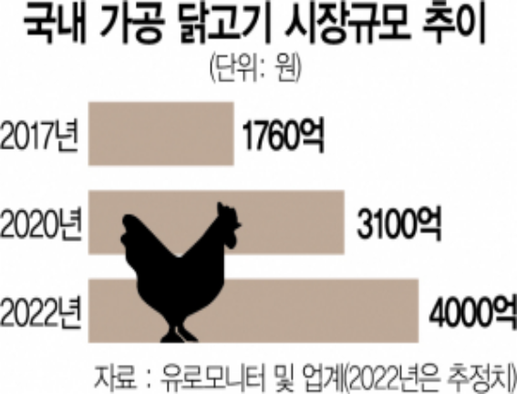
01
01. 개발 배경
배경 및 필요성
다이어트 식품의 수요증가
거리두기 완화에 따른 정책
01. 개발 배경
-코로나 이후 건강 관리인구 증가로
건강 관리 식단 계획자 대폭 증가
서울시 건강관리 워치 온밴드 정책 시행
02. 필요성

Slide 7
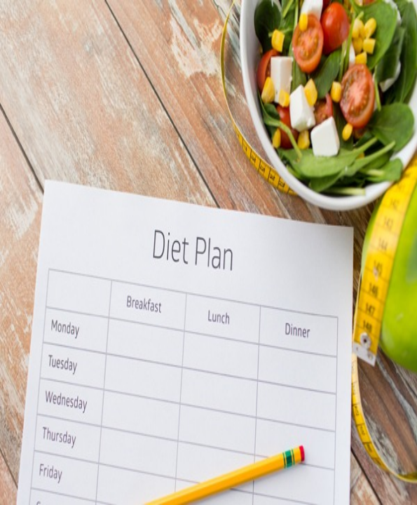
01
02. 필요성
배경 및 필요성
01. 추진 배경
올바른 영양분 섭취를 위한
식단계획의 지식 부족
02. 필요성
-체형별 권장섭취량을 대부분 알기 힘듦
-식단 영양정보를 알기위해 많은 시간을 소모함

Slide 8
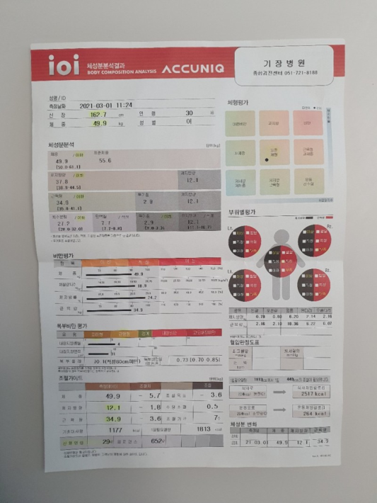
01
02. 필요성
배경 및 필요성
01. 추진 배경
체성분분석에 대한 이해부족
02. 필요성
체성분분석 결과를 숫자로만 나타 내줌
=> 전문가의 도움없이 이해하기 힘듦
=> 건강관리 계획수립 어려움, 추가 비용 발생

Slide 9
02
개발 목표
01. 개발 목표

Slide 10
02
01. 개발 목표
개발 목표
01. 개발 목표
1. 건강관리 방안제시
체성분검사 결과를 분석하여 기초대사량 ,활동대사량 계산, 관리 유형, 영양분 섭취량 제시
2. 식단의 상세 영양분정보 제공
음식별 영양분(탄수화물,지방,단백질)정보 및 식단 공유기능 제공
3. 접근성 증가
초심자도 간단한 수치입력만으로 쉽게 사용가능
4. 영양분 섭취 기록 및 체중 기록 제공
체중 추적 및 식단 기록으로 건강 관리 일지 제공 및 공유

Slide 11
03
01. 시스템 구성도 및
와이어 프레임
02. 시스템 시험방안
개발 내용

Slide 12
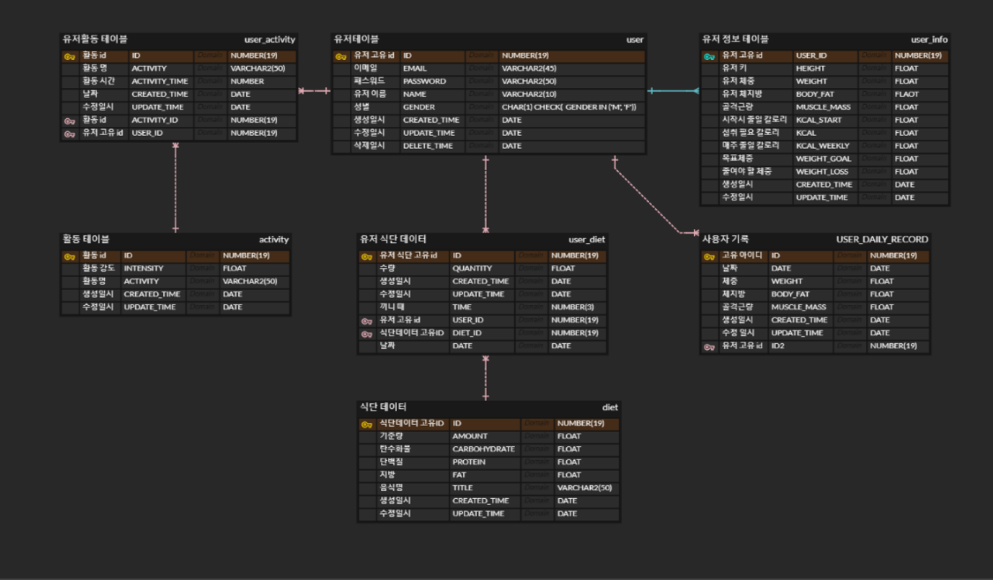
03
01. 시스템 구성도 및 와이어프레임
개발 내용
01. 시스템 구성도 및
와이어 프레임
02. 시스템 시험방안

Slide 13
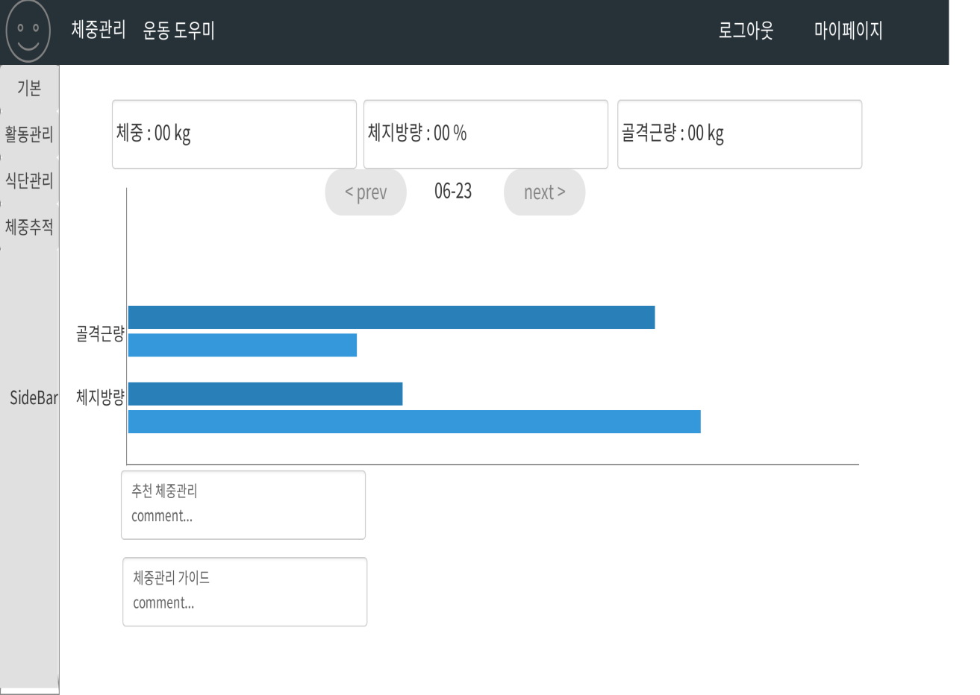

03
개발 내용
01. 시스템 구성도 및
와이어 프레임
02. 시스템 시험방안

Slide 14
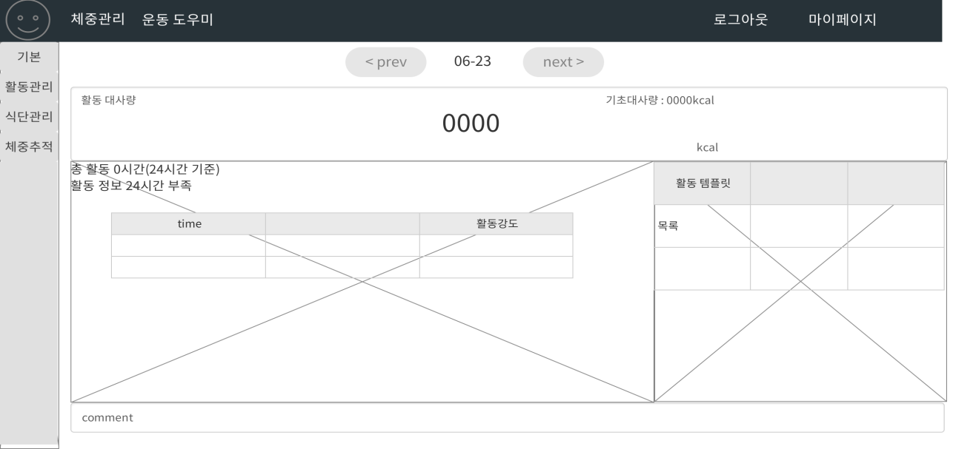

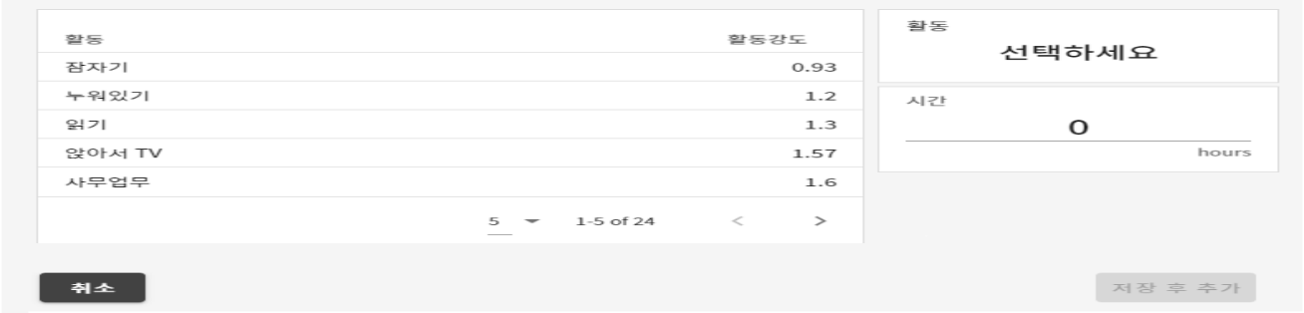
03
개발 내용
01. 시스템 구성도 및
와이어 프레임
02. 시스템 시험방안

Slide 15
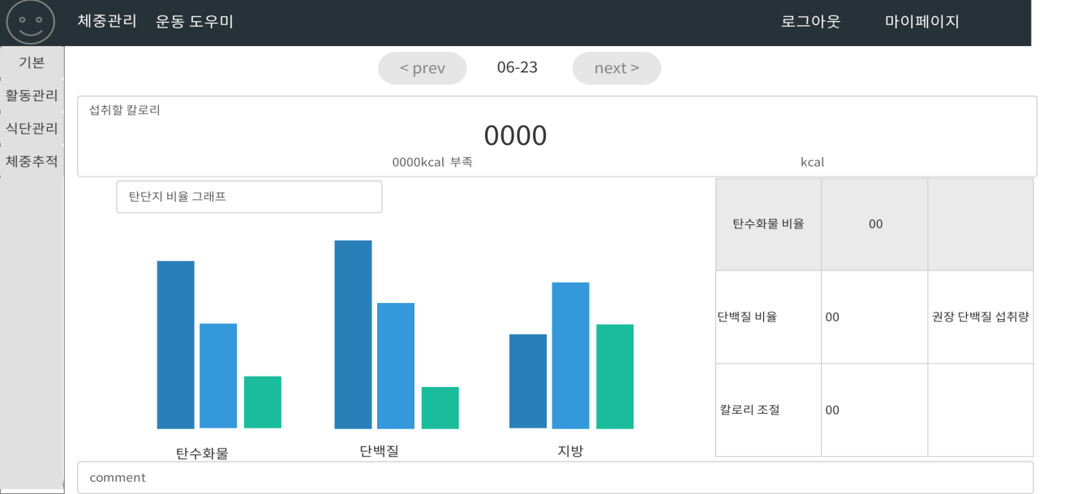


03
개발 내용
01. 시스템 구성도 및
와이어 프레임
02. 시스템 시험방안

Slide 16
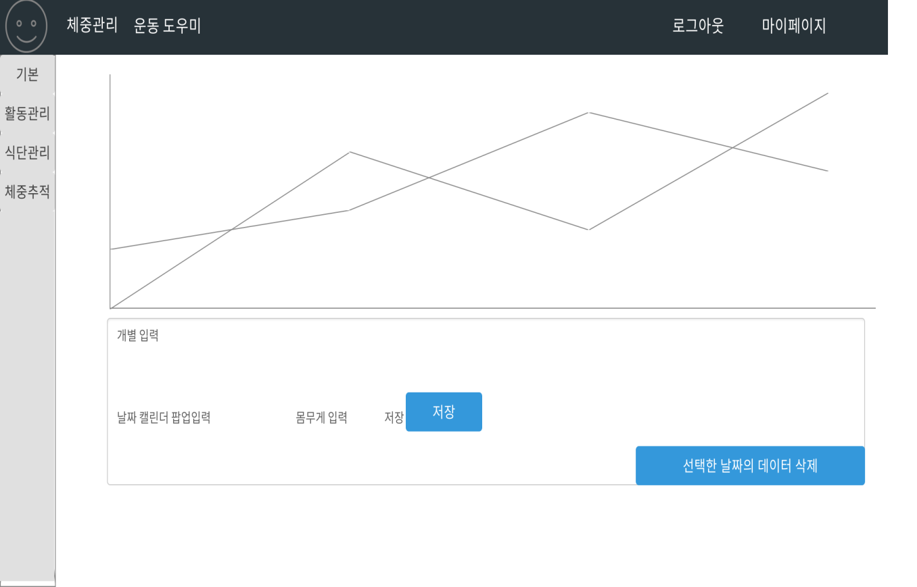
03
개발 내용
01. 시스템 구성도 및
와이어 프레임
02. 시스템 시험방안

Slide 17
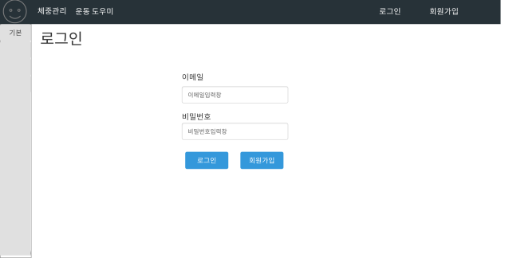
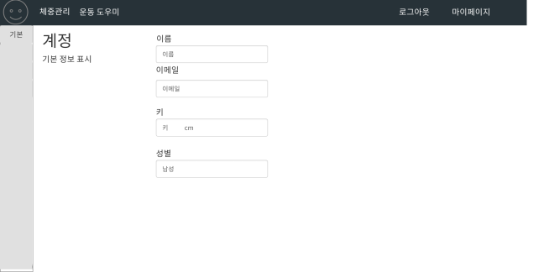
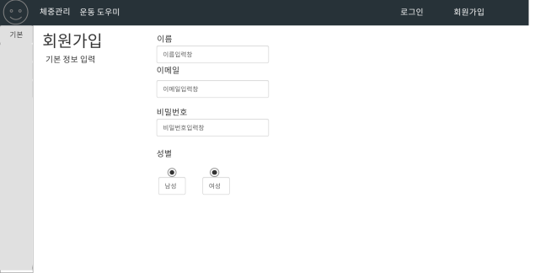
03
개발 내용
01. 시스템 구성도 및
와이어 프레임
02. 시스템 시험방안

Slide 18

03
02. 시스템 시험방안
개발 내용
01. 시스템 구성도 및
와이어 프레임
02. 시스템 시험방안

Slide 19
04
01. 형상 관리
02. 팀 조직도
사업 관리 부문

Slide 20


04
01. 형상 관리
사업관리부문
01. 형상 관리
설계 문서 관리
소스 형상 관리
02. 팀조직도
Github
소스 버전 관리
기타

Slide 21

04
02. 팀 조직도
사업관리부문
01. 형상 관리
강태경
02. 팀 조직도
김창권
이근호
유종철
박지민

Slide 22
Nutrition Assistant
질문

